Slide 1
МИНИСТЕРСТВО НАУКИ И ОБРАЗОВАНИЯ РОССИЙСКОЙ ФЕДЕРАЦИИ
Федеральное государственное автономное образовательное учреждение высшего образования
«Самарский государственный экономический университет»
Проект
«Адаптация ( локализация) игры ФудСовет под
культурный код Самарской области»
Участники:
Айдочкина Валерия
Павлова Анна
Курочкина Юлия
Стройкина Виктория
Заказная разработка

Slide 2

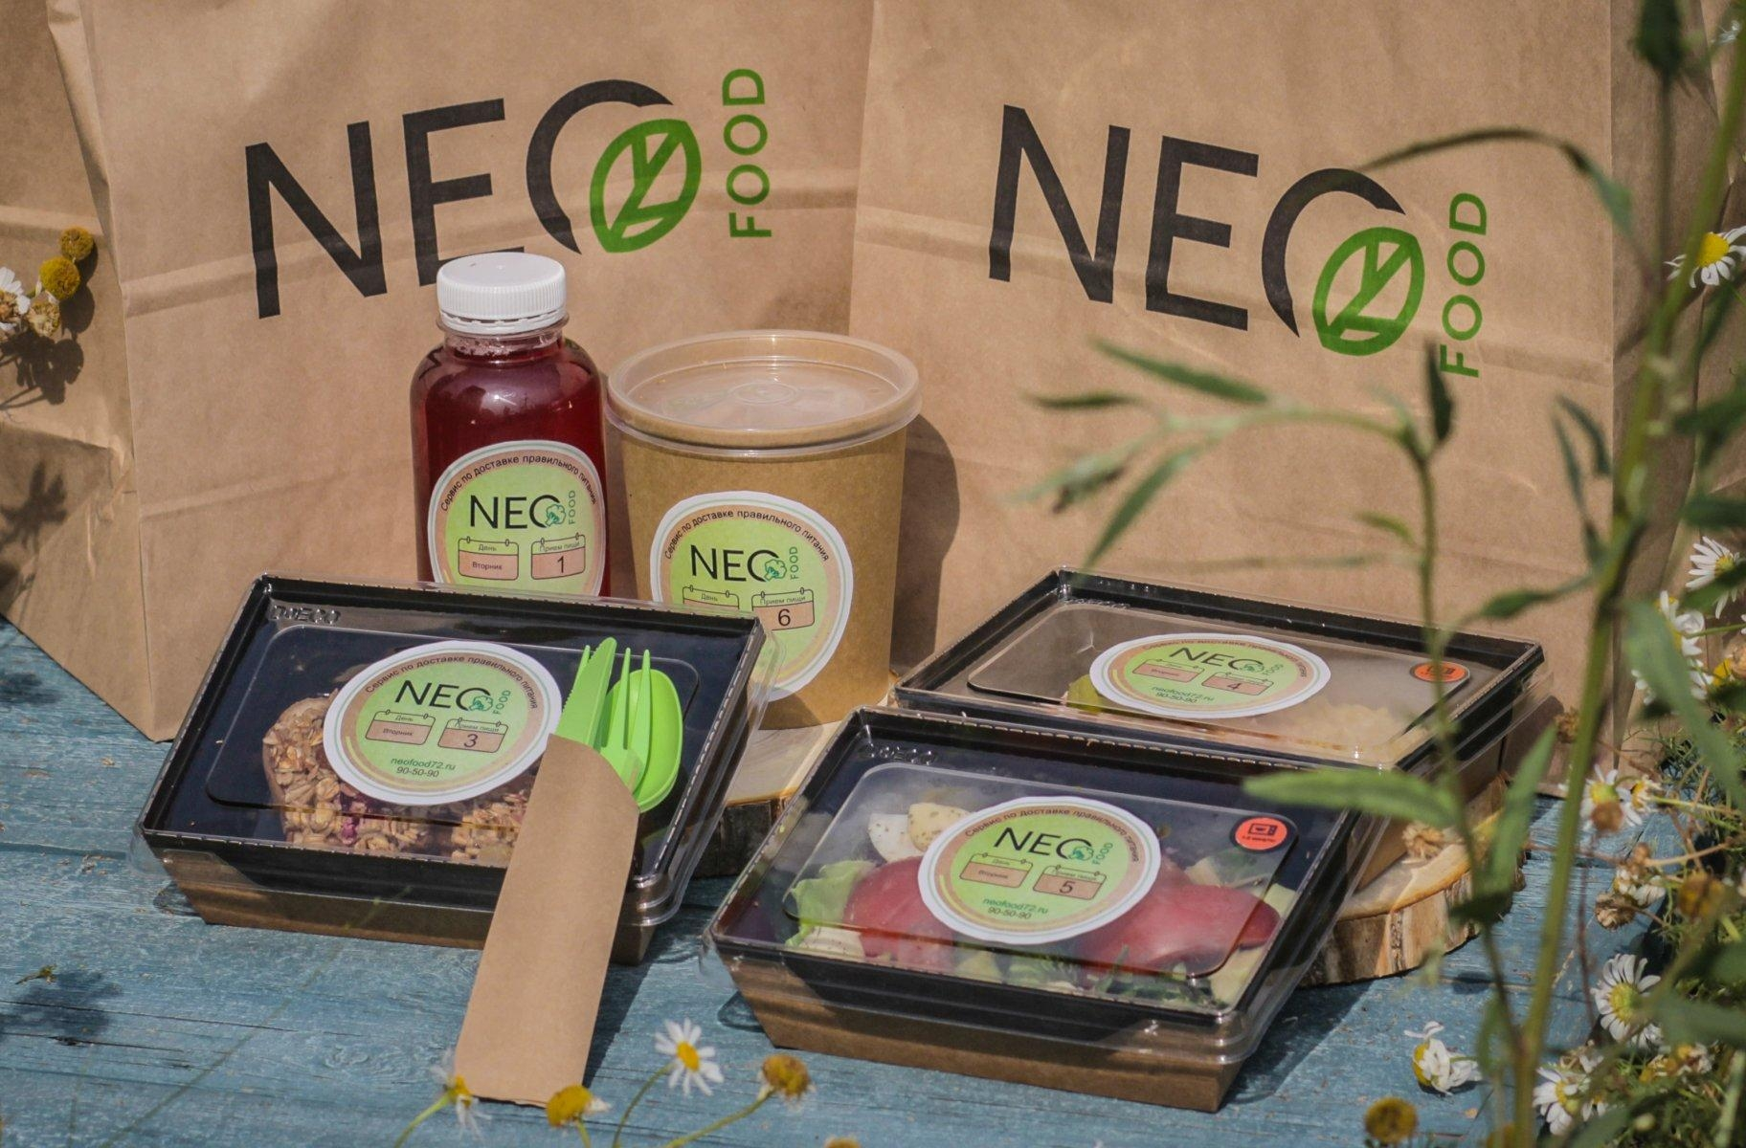
О компании
Компания Неофуд в России занимается разработкой и продвижением продуктов и услуг в области питания, включая создание игр и приложений, которые помогают людям лучше понимать и осваивать культуру питания.

Slide 3

Задача и цели
Общее описание задачи: адаптация (локализация) игры ФудСовет под культурный код жителей регионов России и стран СНГ.
Цели:
1. Внести разнообразие культур
2. Увеличить вовлеченность
3. Поддержать местных производителей

Slide 4
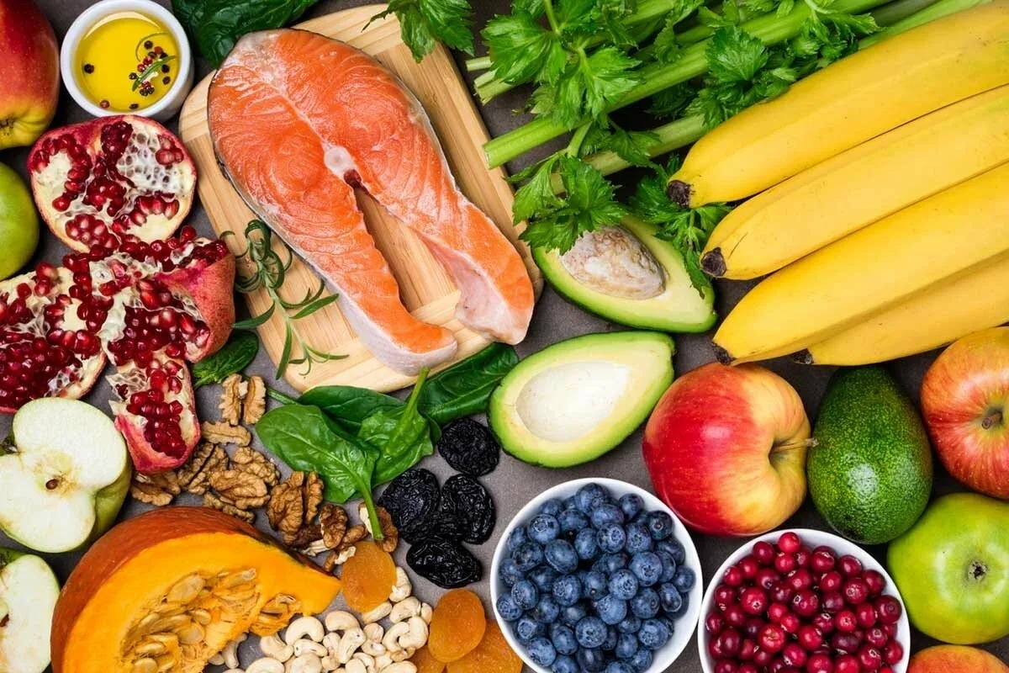
Актуальность
1. Социальные тренды: В последние годы наблюдается рост интереса к здоровому питанию и местным продуктам. Адаптация игры под культурные особенности регионов отвечает на этот запрос и способствует формированию здоровых привычек у населения.
2. Образовательный аспект: Игра может стать инструментом для обучения игроков о местных продуктах, их пользе и способах приготовления, что важно для формирования осознанного подхода к питанию.

Slide 5
Экономические эффекты от введения продуктов в игру ФудСовет
1. Использование местных продуктов способствует увеличению спроса на них, что может привести к росту доходов фермеров и производителей в регионе.
2. Игра, основанная на местных продуктах, может привлечь внимание туристов, интересующихся культурой и гастрономией региона.
3. Игра может повысить осведомленность о местных продуктах и их преимуществах, что может привести к увеличению их потребления среди местных жителей.
4. Рост бизнеса и потребления местных продуктов может привести к увеличению налоговых поступлений в бюджет региона, что может быть использовано для финансирования социальных программ и инфраструктуры.

Slide 6


Новые правила: маркетплейс
1. Доступ к маркетплейсам:
- Игрок может открыть продажи на маркетплейсе, заплатив стартовый взнос (например, 50-100 фудкоинов).
2. Продажи на маркетплейсах:
- Можно продавать товары оптом (например, сразу 2-3 единицы за ход).
- Дополнительный доход: +30 фудкоинов к стандартной цене за счёт масштаба.
- Комиссия маркетплейса: каждый ход платить 15 фудкоинов за использование площадки.
- Конкуренция: если несколько игроков продают один и тот же товар, цена падает (например, -25 фудкоинов за ход).

Slide 7

Новые правила: маркетплейс
3. Специальные карты для маркетплейсов (опционально):
- "Акция на маркетплейсе": удвоить доход в этом ходу, но следующий ход — продажи падают.
- "Негативные отзывы": следующий ход продажи -20 фудкоинов.
Чтобы маркетплейсы не стали слишком выгодными, можно:
- Ограничить количество товаров для продажи (не больше 3 за ход).
- Ввести "рейтинг продавца" (если игрок трижды подряд продаёт товар с убытком, маркетплейс его блокирует на время).
Это добавит стратегичности: игрокам придётся выбирать между быстрыми деньгами (маркетплейсы) и стабильной розницей.

Slide 8

Игровая карта

Slide 9
Библиотека промтов
"Придумай уникальный продукт, который сочетает в себе традиционные рецепты Самарской области и современные тренды здорового питания."
"Опиши идеального покупателя для своего нового продукта: какие у него предпочтения, образ жизни и привычки?"
"Предложи дизайн упаковки для своего продукта, который будет отражать самобытность Самарской области и привлекать внимание покупателей."
"Создай привлекательное название для своего продукта, используя местные культурные элементы или исторические отсылки."

Slide 10
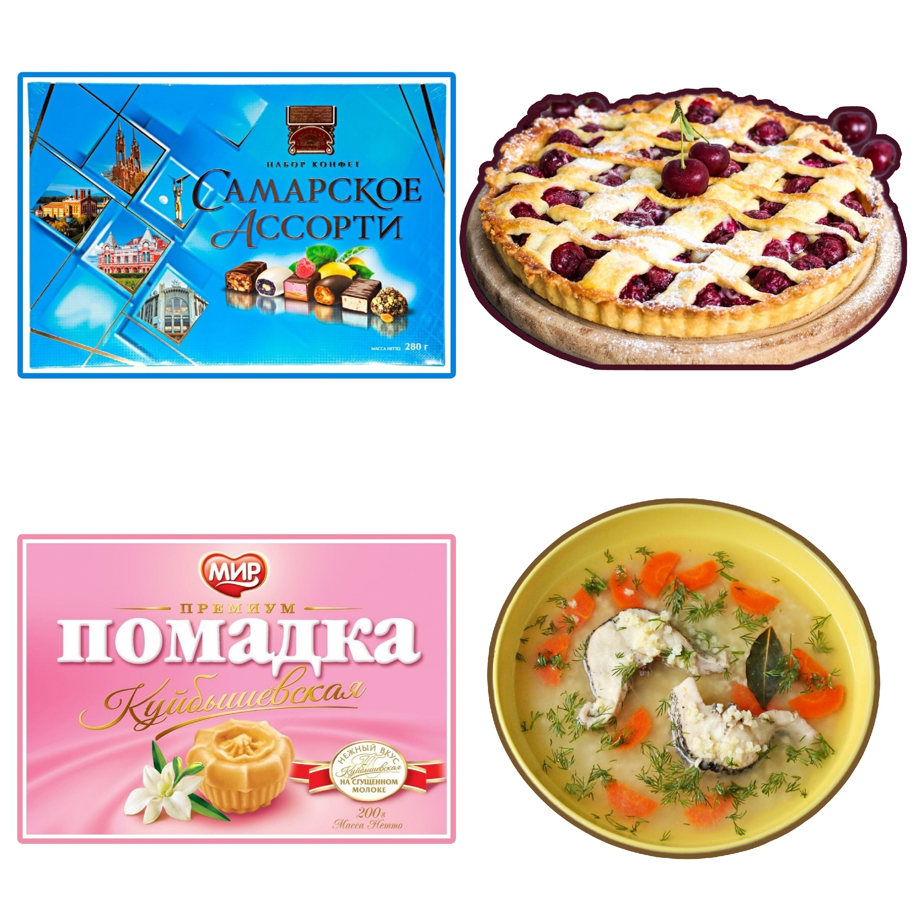
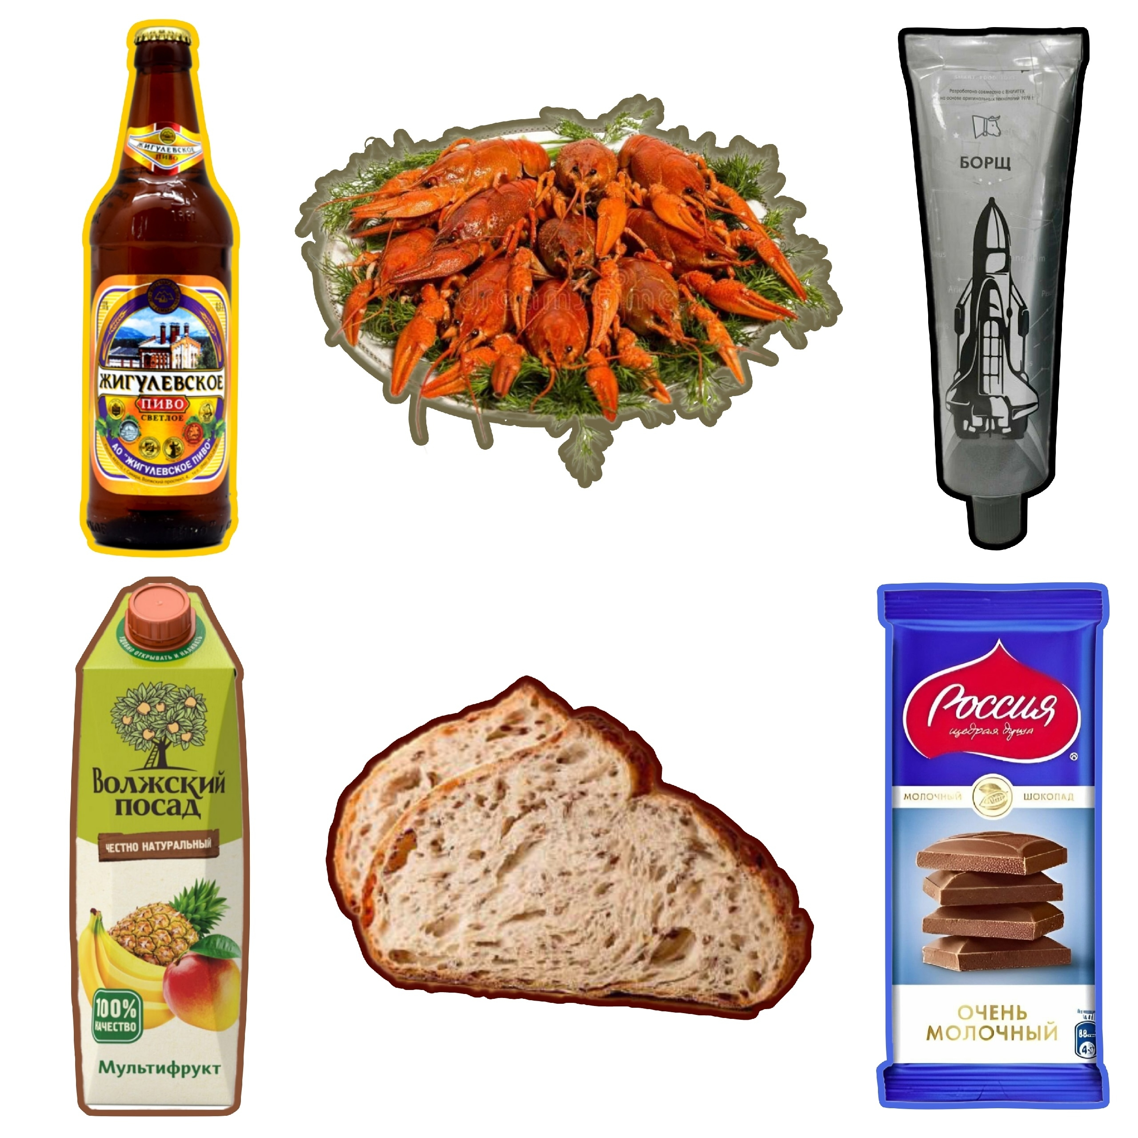
Продукты

Slide 11
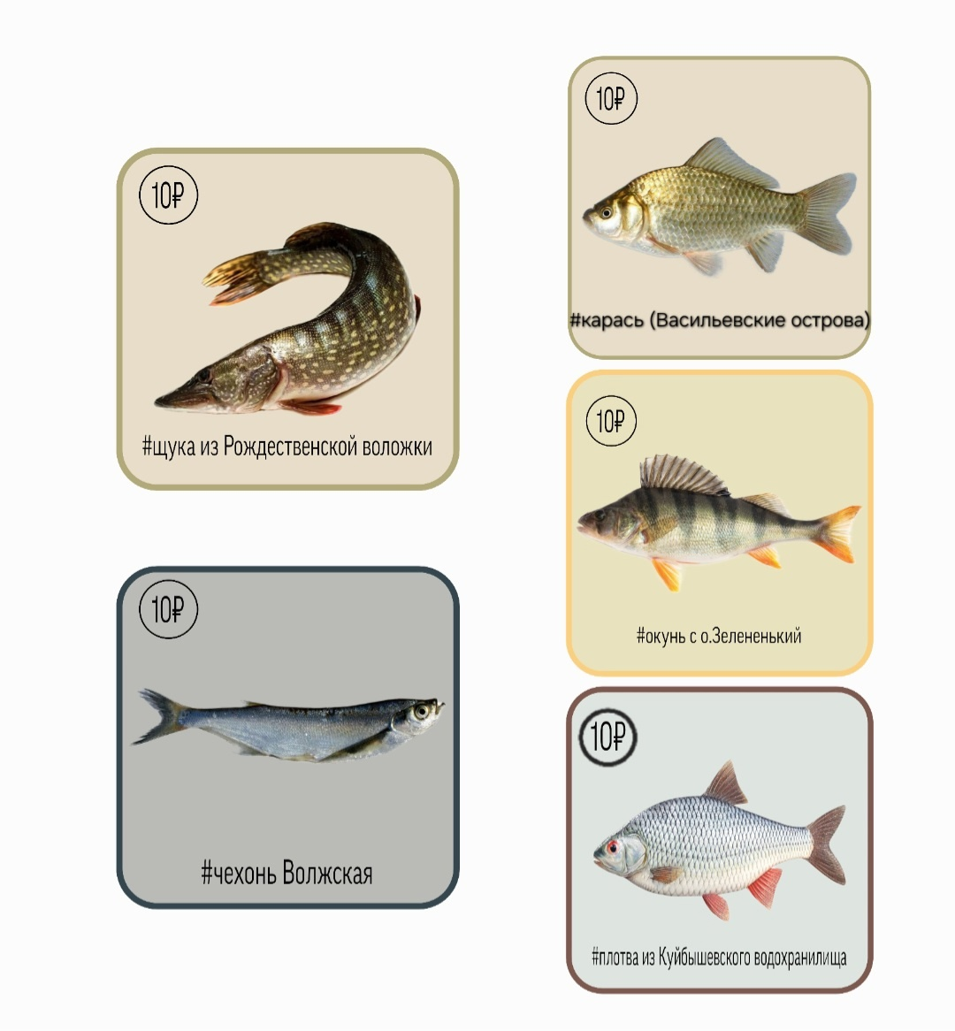
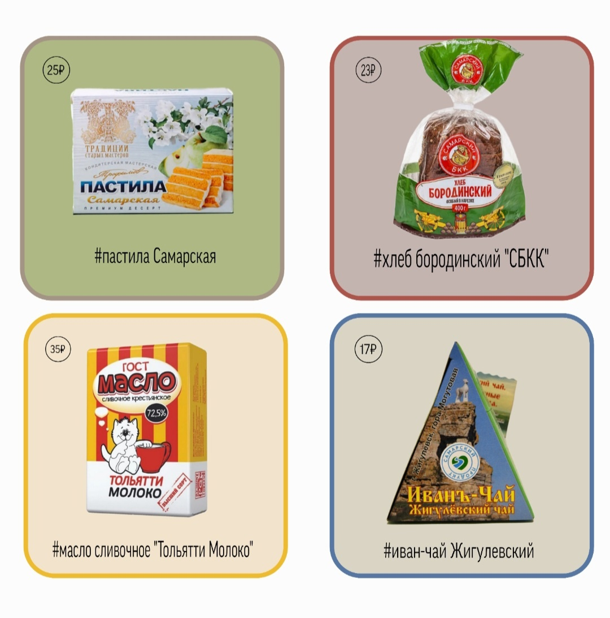
Ингредиенты

Slide 12
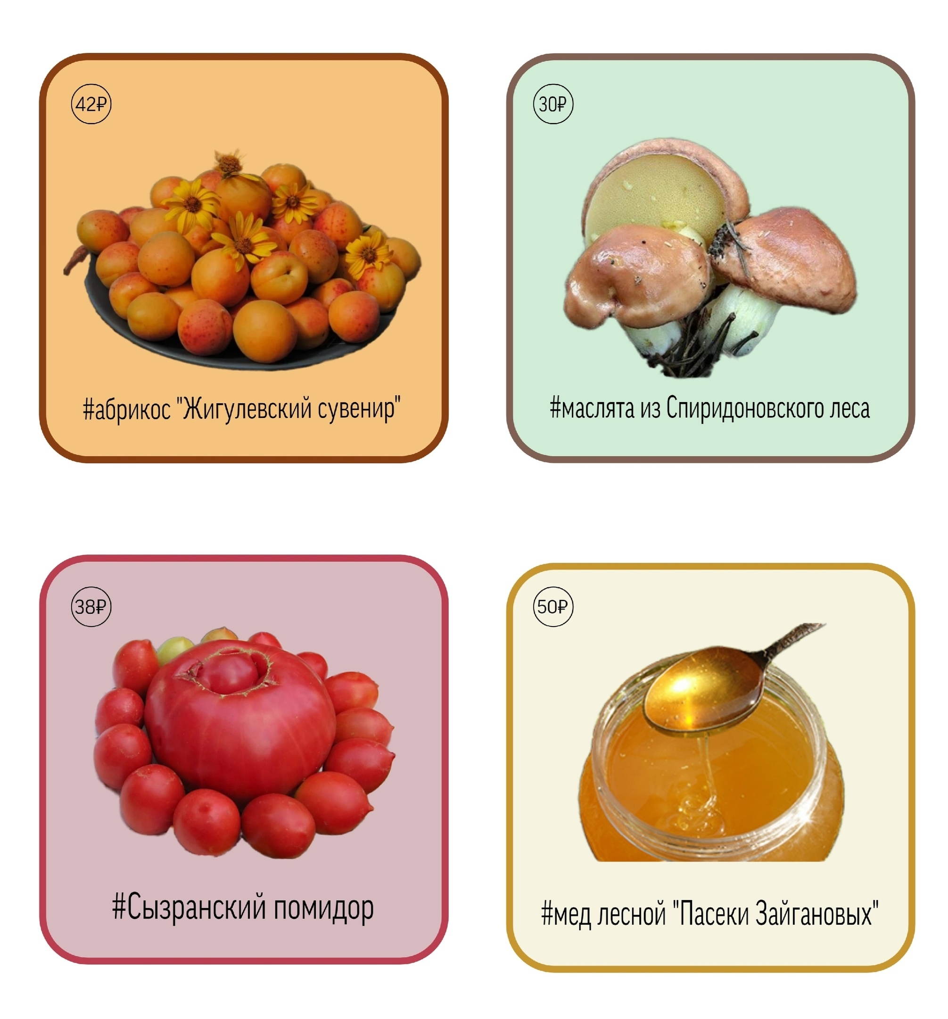
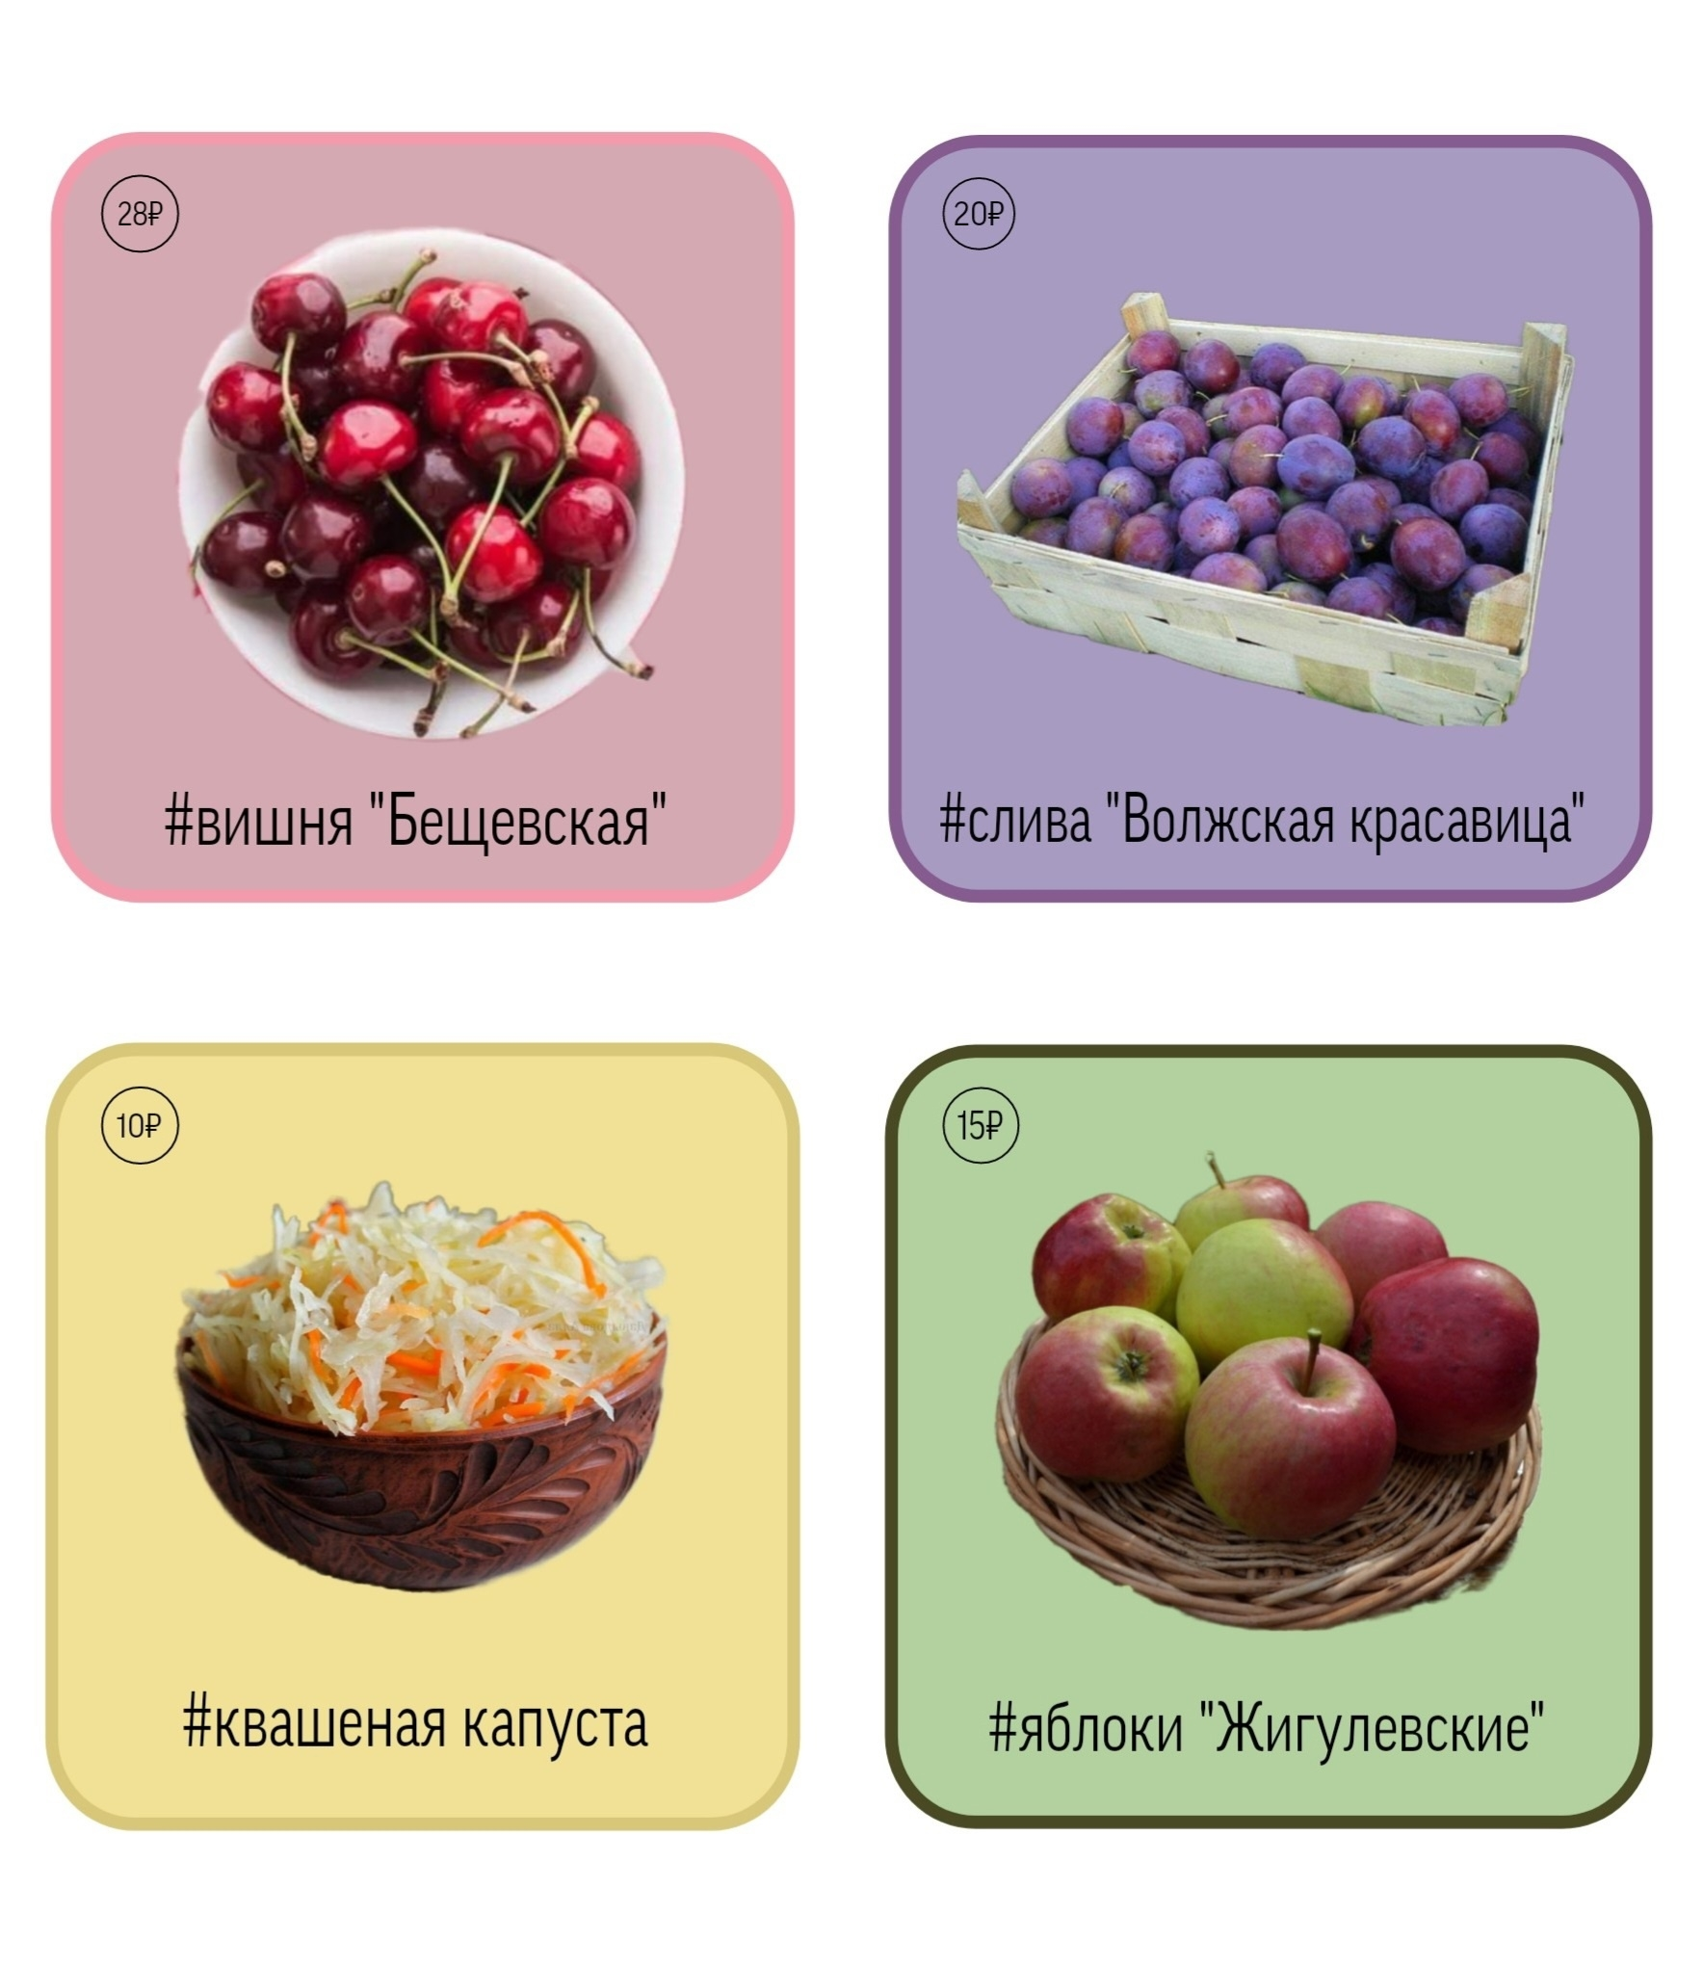
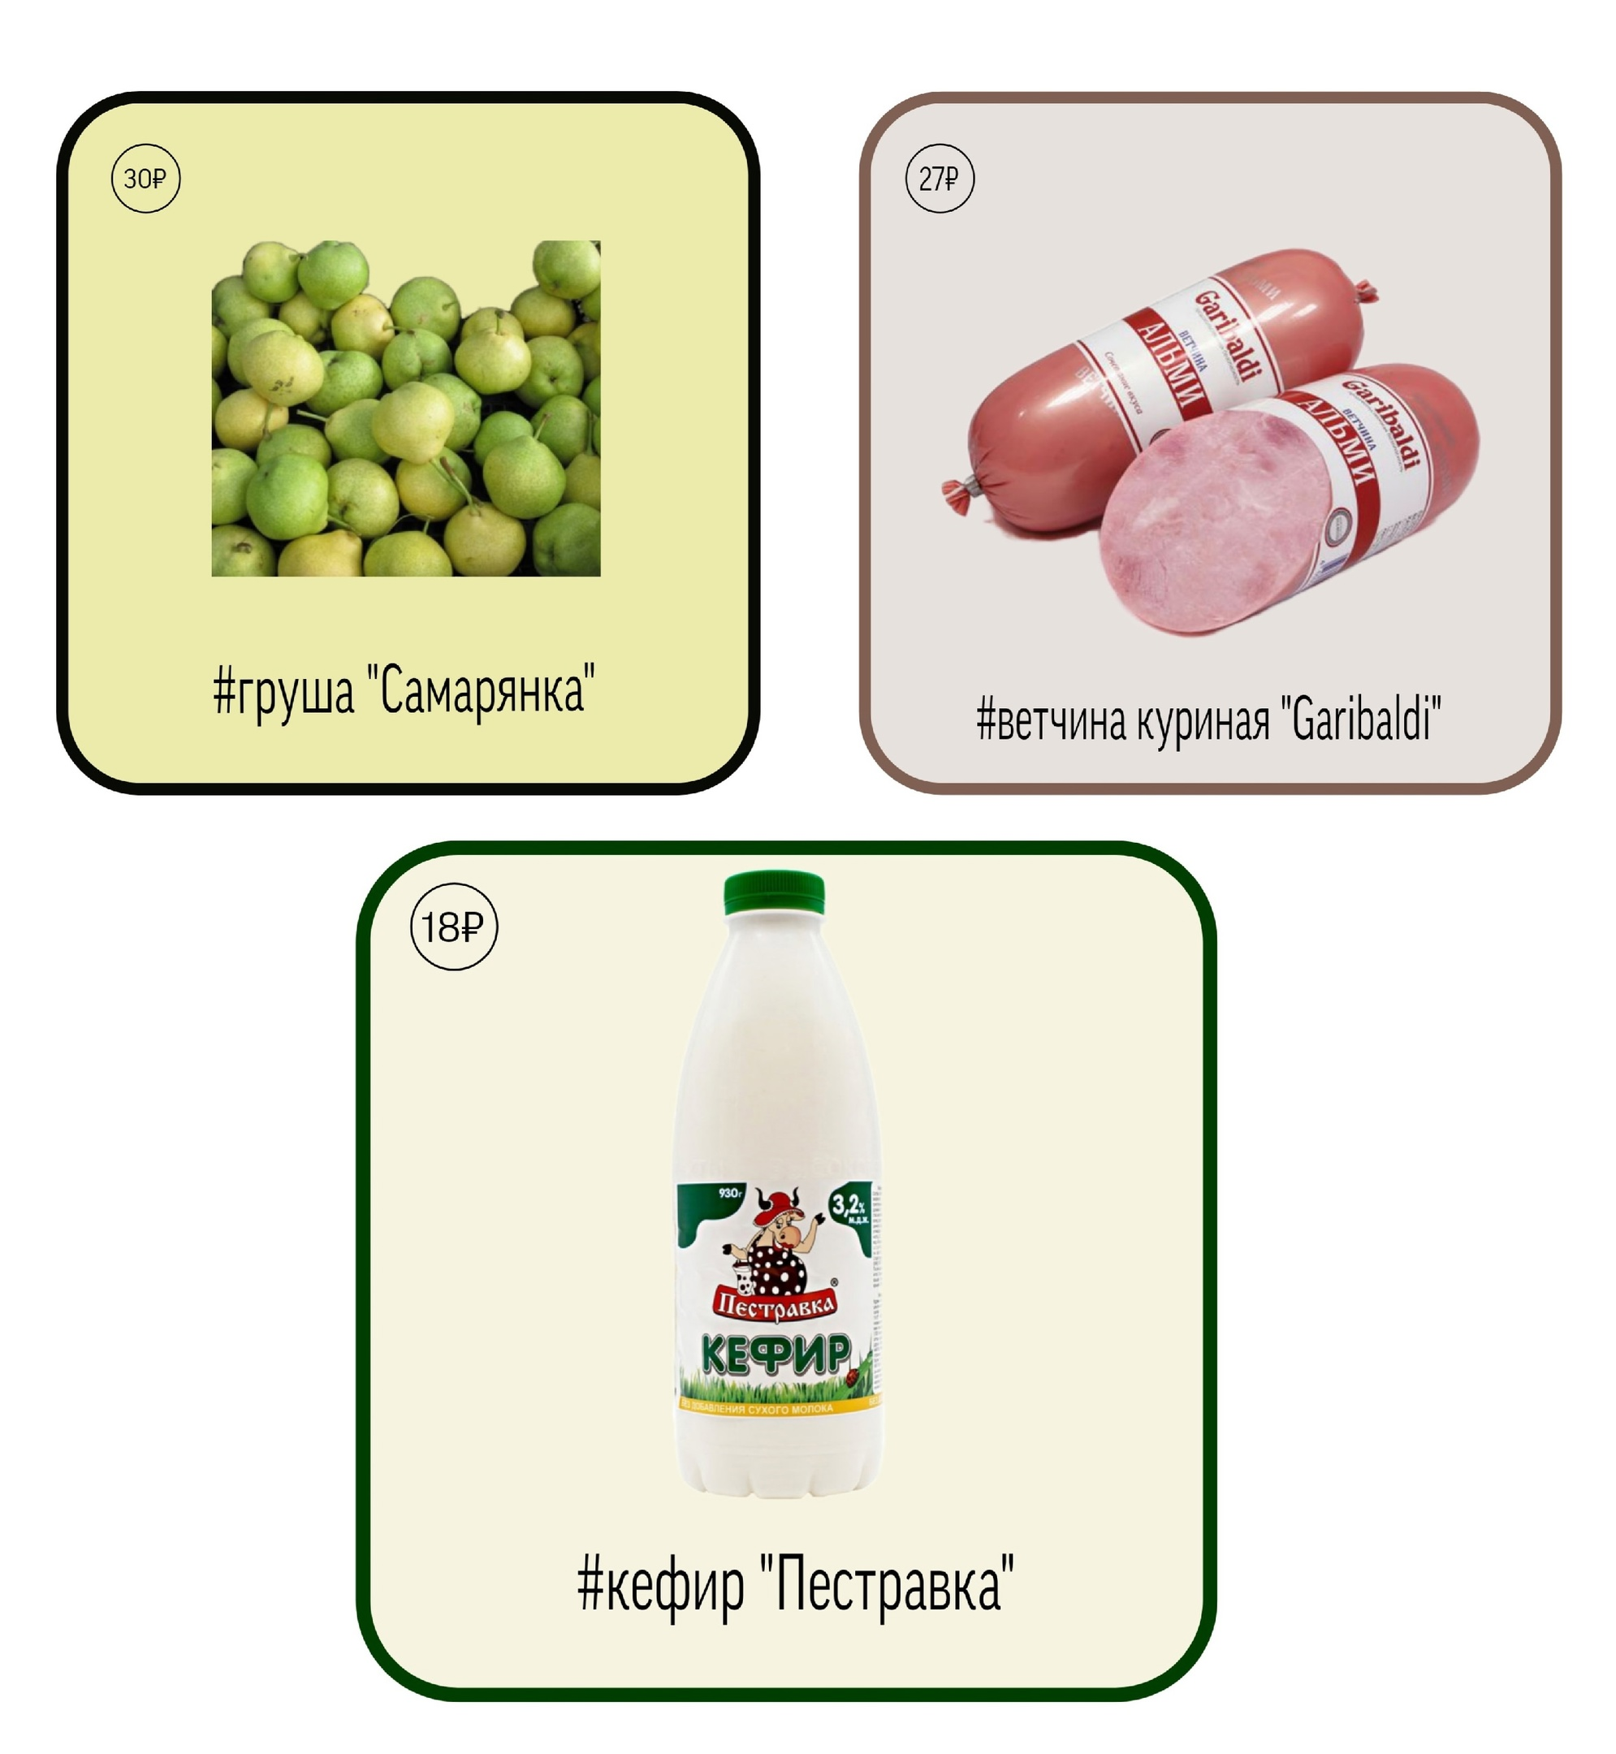
Ингредиенты
Большое разнообразие!

Slide 13


Покупатели

Slide 14


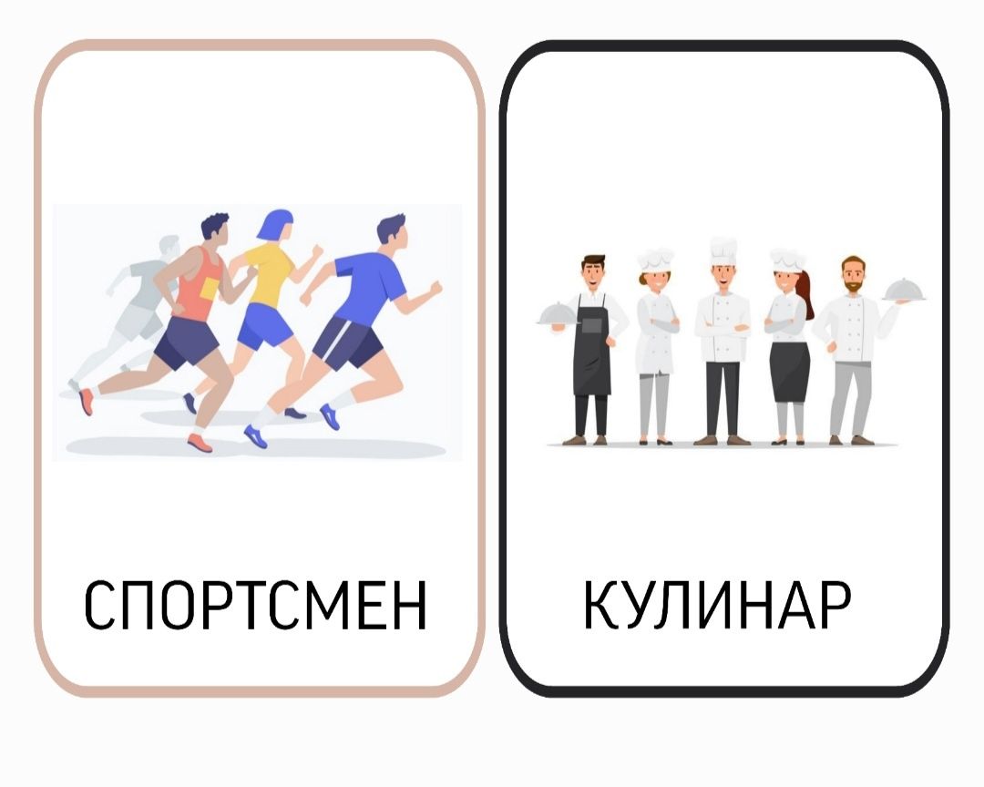
Покупатели
Подойдет для всех!

Slide 15
Спасибо за внимание

